Slide 1
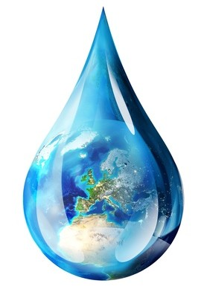
L’EAU

Slide 2
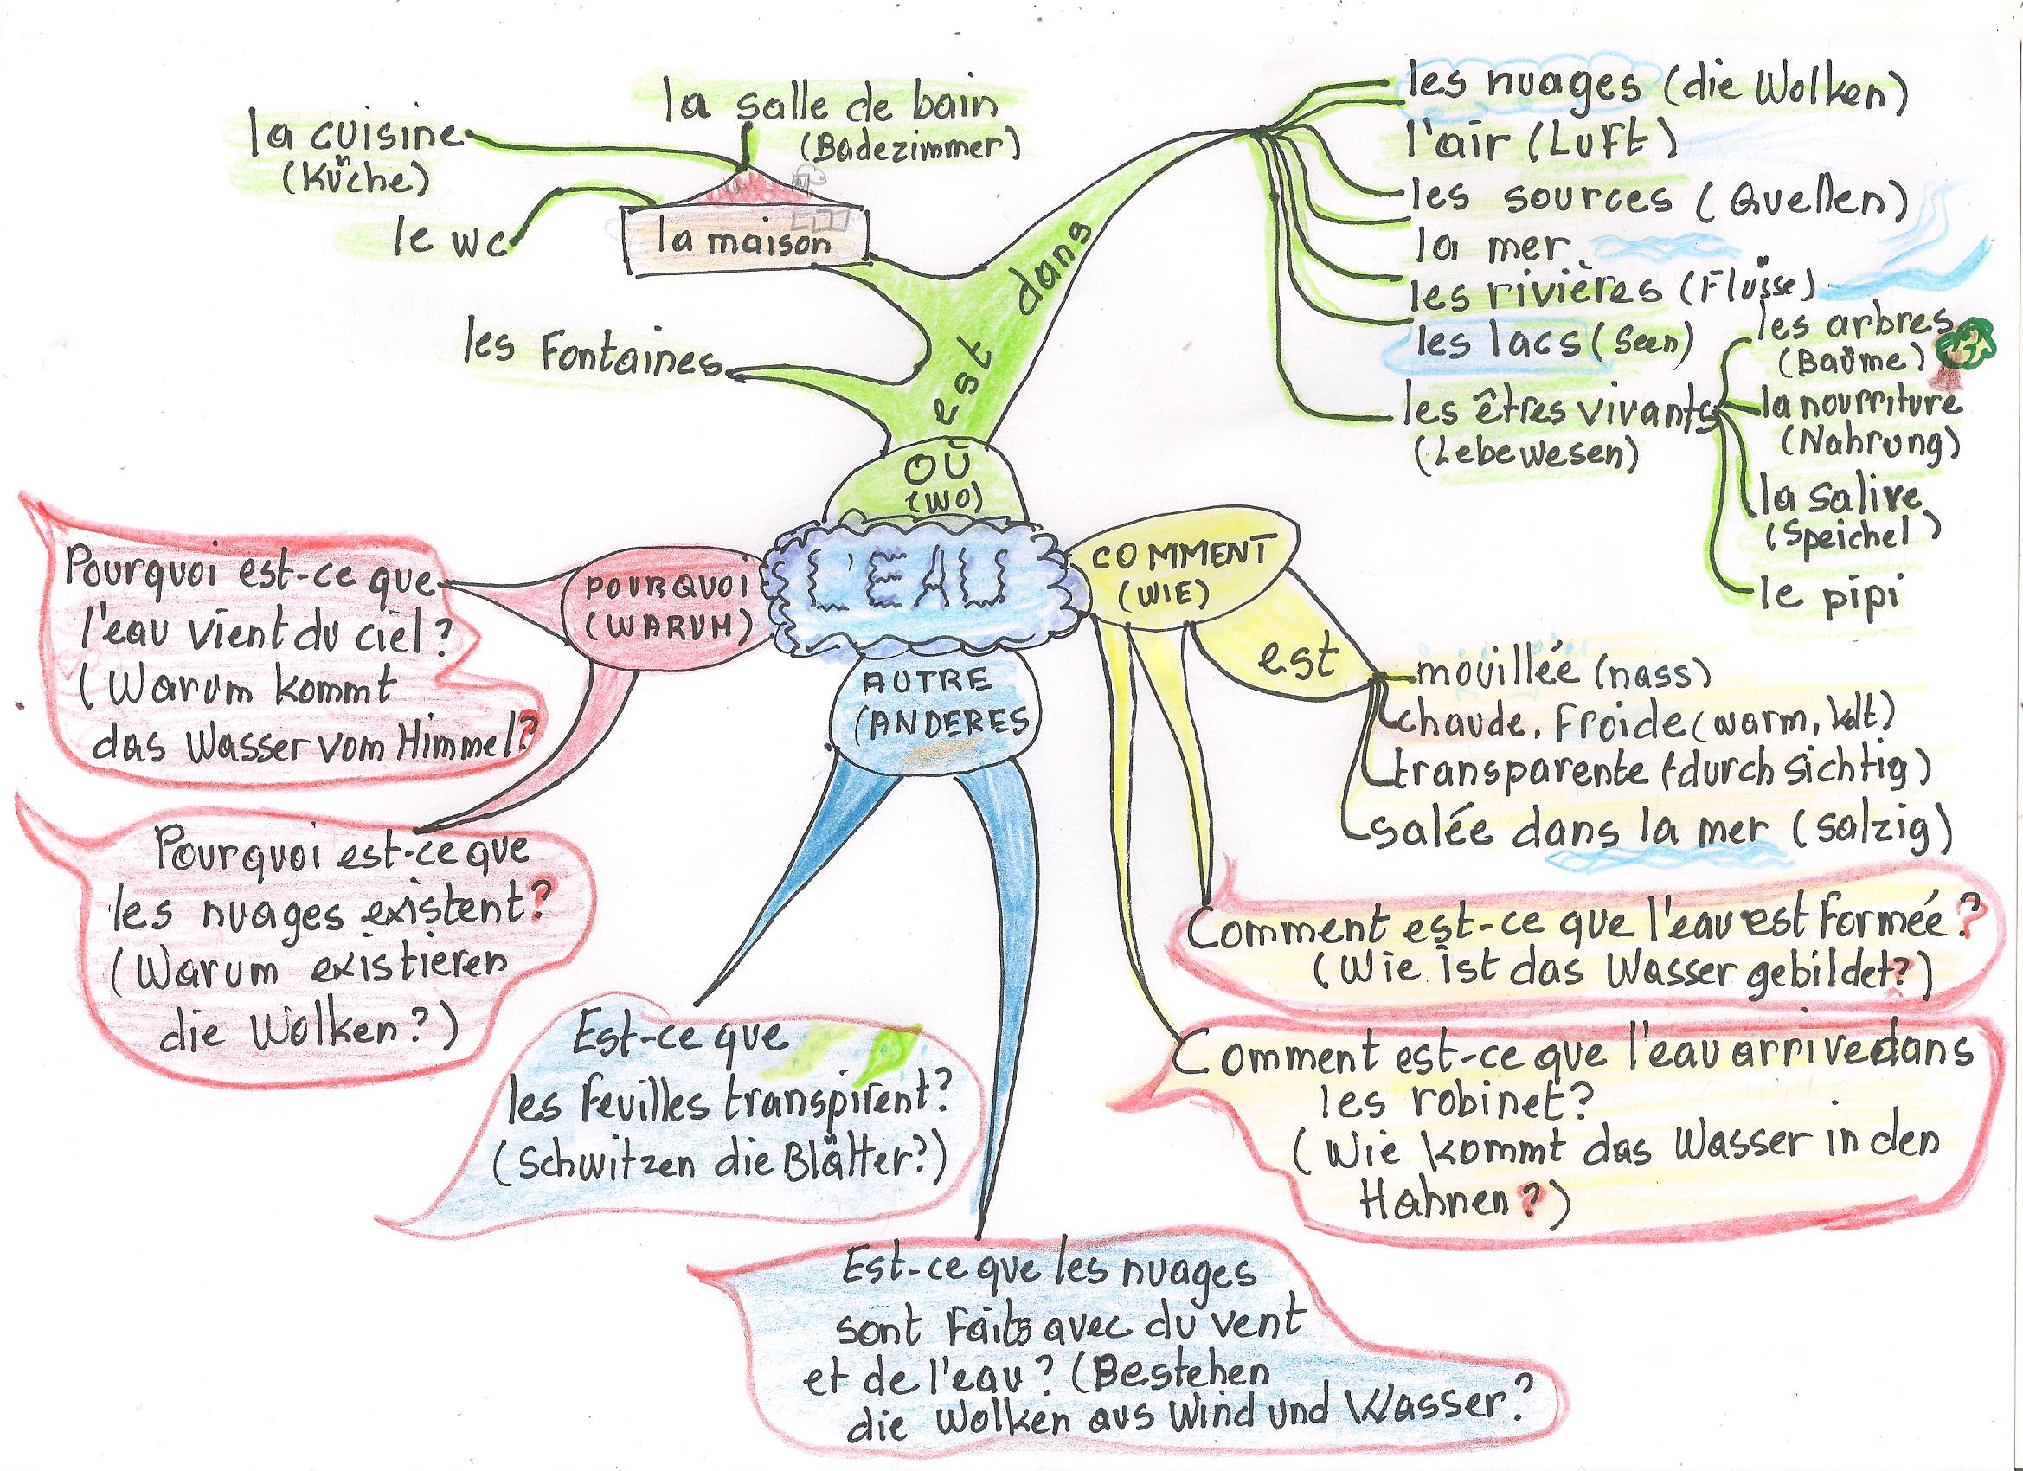

Slide 3
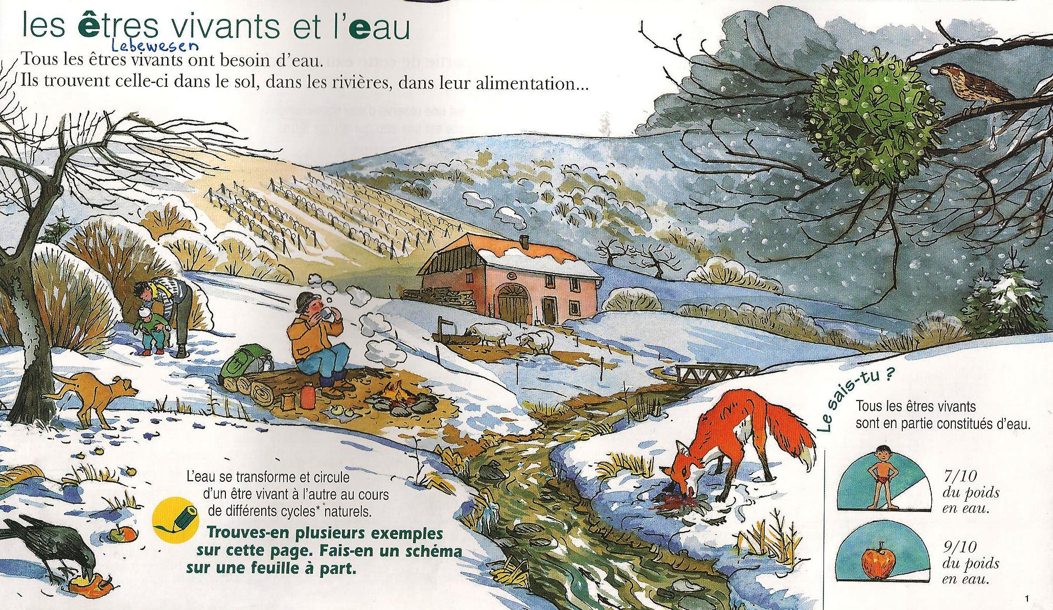

Slide 4
LES ETRES VIVANTS ET L’EAU P.1
L’eau se transforme et circule d’un être vivant à l’autre.
(geht von einem Lebewesen zu einem Anderen)
Trouve des exemples :

Slide 5
LE CYCLE DE L’EAU / DER WASSERKREISLAUF
Ruissellement
précipitation
Condensation
ruissellement
condensation
Evaporation
transpiration
Transpiration
des plantes
infiltration
évaporation
infiltration
précipitation

Slide 6
LE CYCLE DE L’EAU / DER WASSERKREISLAUF
Ablauf
Niederschlag
Condensation
Ablauf
Verflüssigung
Verflüssigung
Kondensation
Transpiration
Transpiration
von den Pflanzen
Versickerung
Verdunstung
Versickerung
Niederschlag

Slide 7
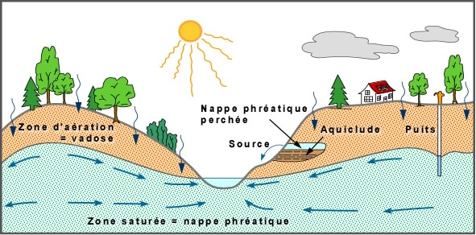
La nappe phréatique / Das Grundwasser
zone
imperméable
zone perméable

Slide 8
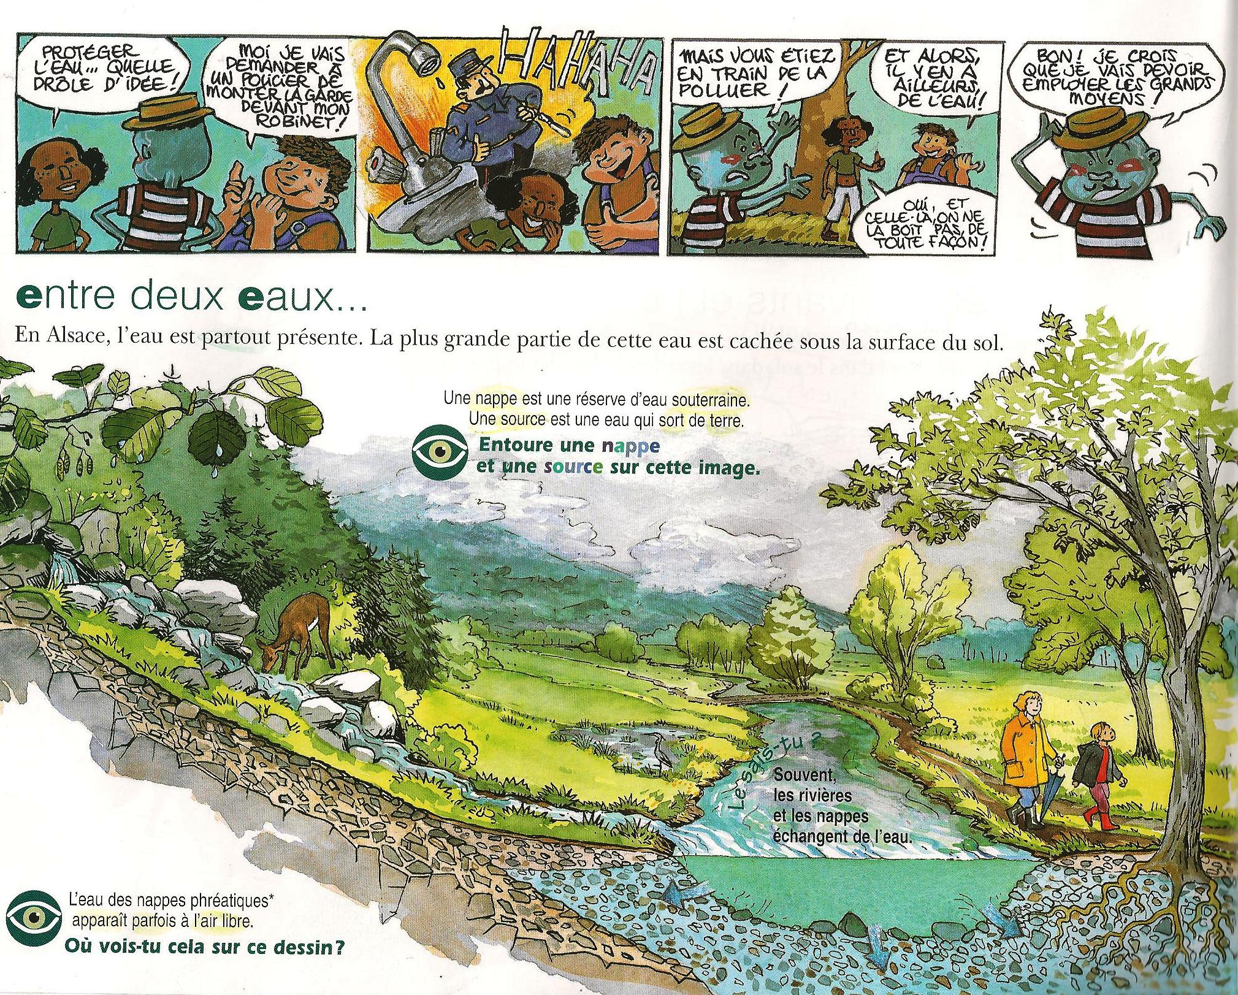

Slide 9
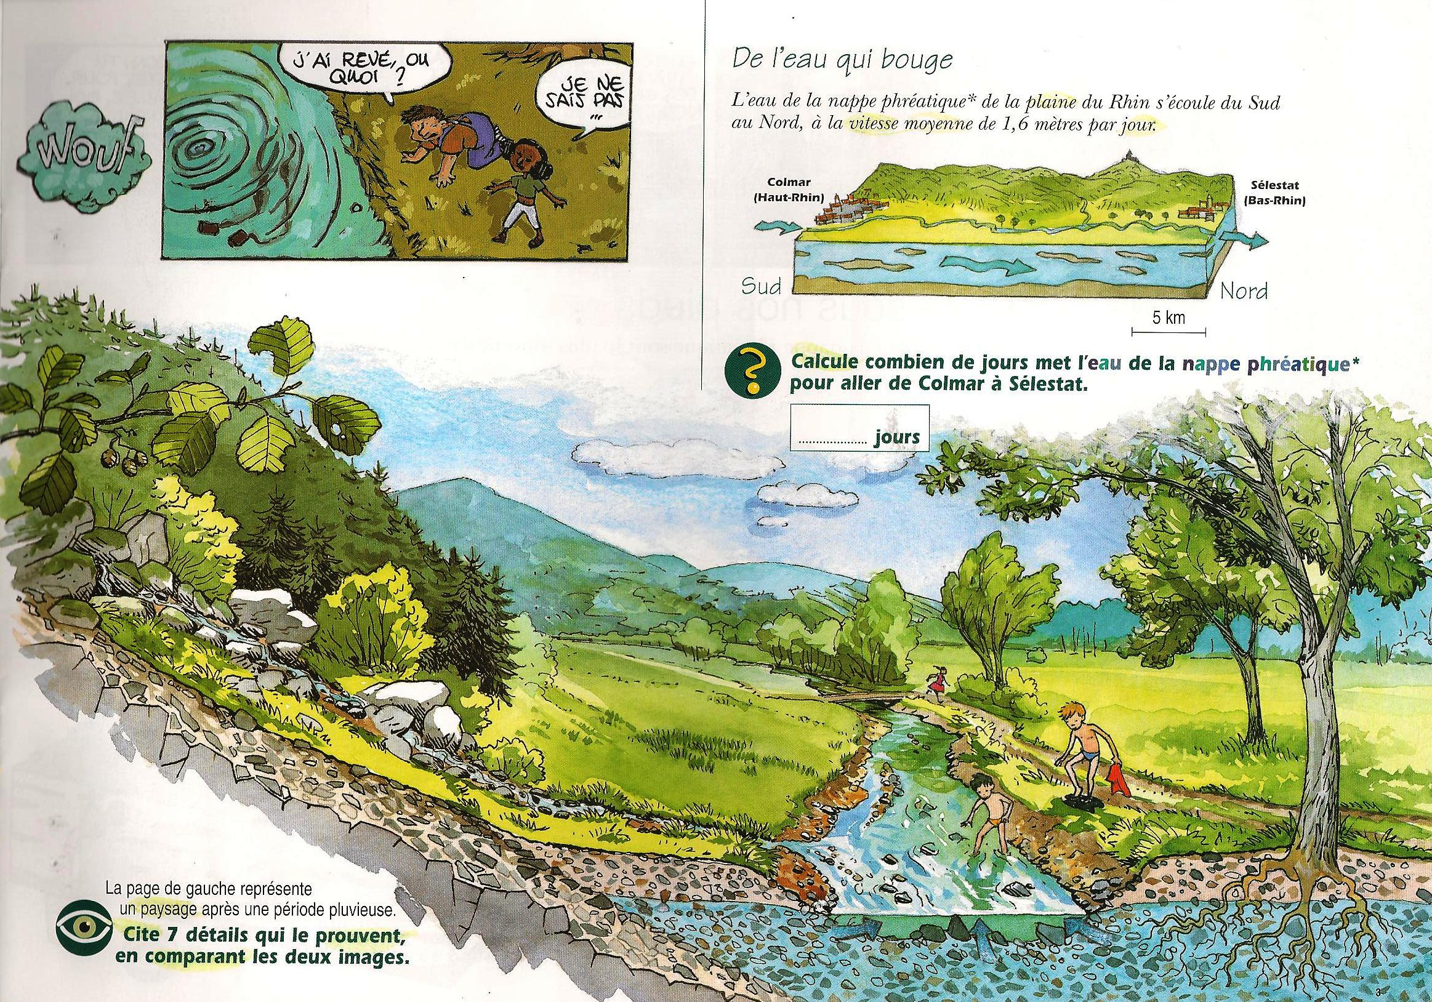

Slide 10
après la pluie
avant la pluie

Slide 11
ENTRE DEUX EAUX P.2 et 3
La page de gauche représente un paysage après la pluie. Cite 7 détails qui le prouvent (Zitiere 7 Einzelheiten die es beweisen). Compare (vergleiche) les deux images.
1.

Slide 12
Il y a des gouttes d’eau sur les feuilles (Blätter).
Les gens portent (tragen) des imperméables (Regenjacken) et des bottes.
L’eau de la rivière (der Fluss) a monté.
Il y a des nuages dans le ciel (Himmel).
Il y a plus d’eau dans le torrent (Bergbach).
La nappe phréatique s’est remplie (hat sich gefüllt).
Il y a de la boue (Matsch) sur le chemin.

Slide 13
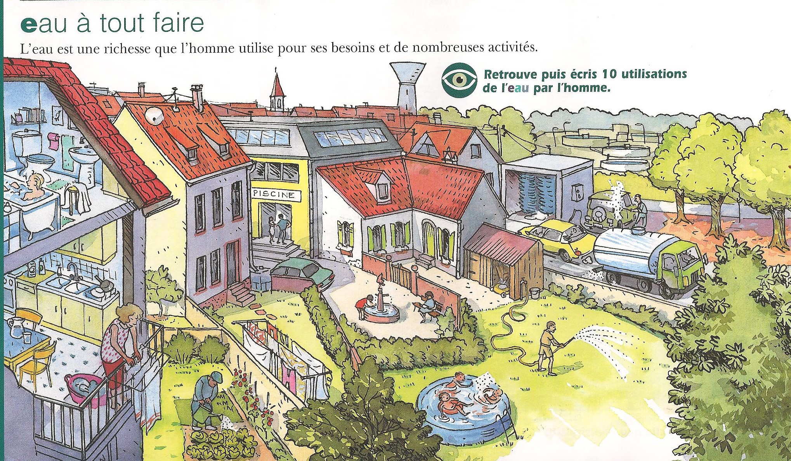

Slide 14
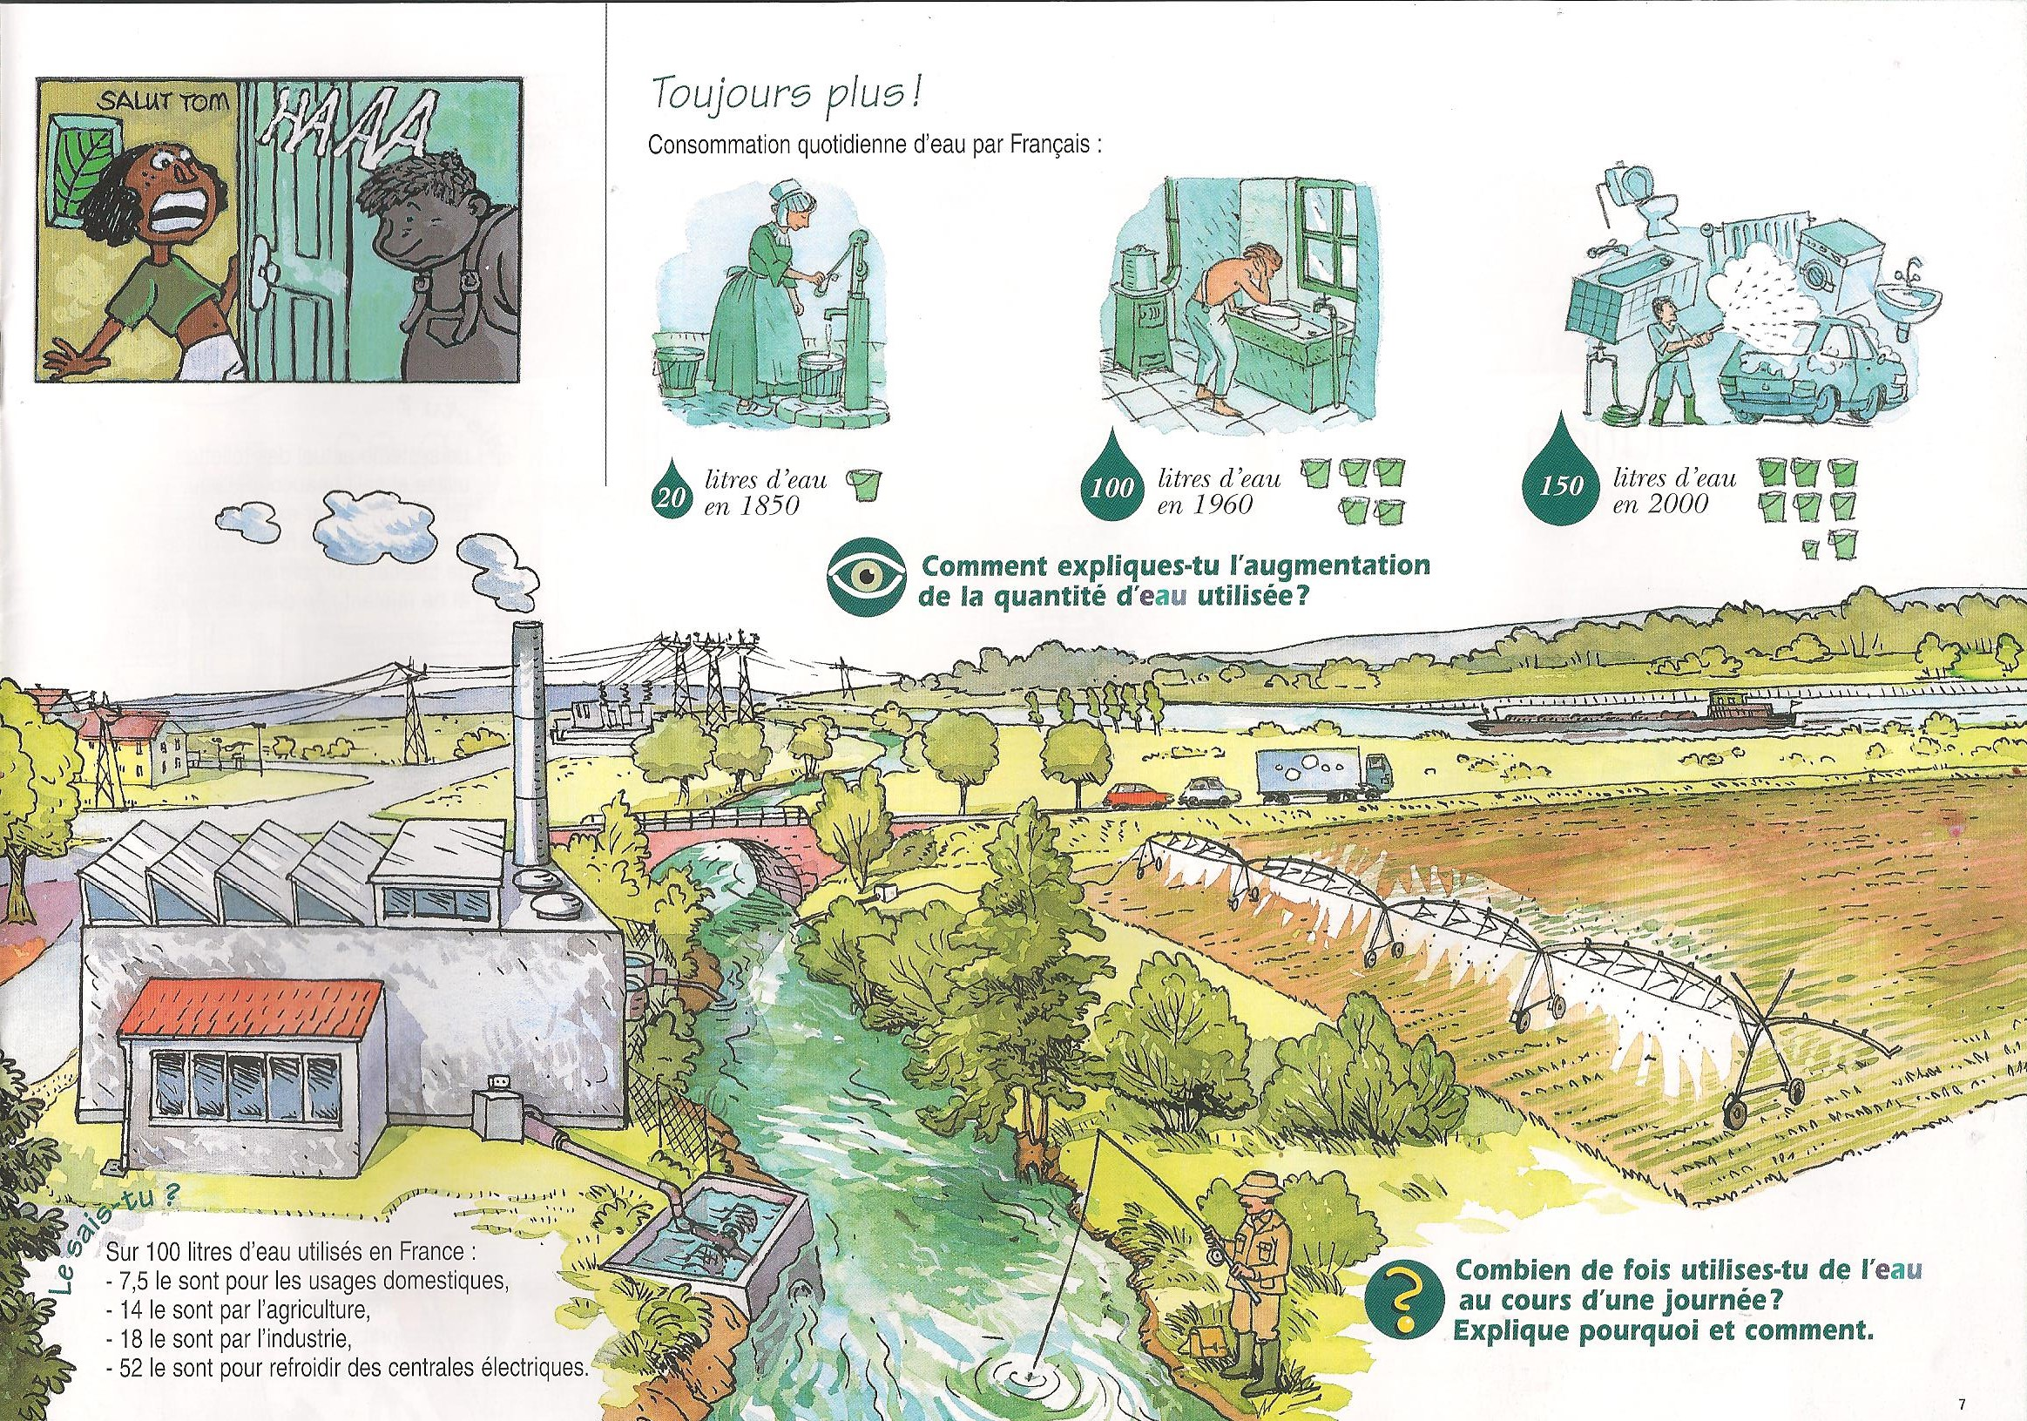

Slide 15
EAU A TOUT FAIRE P.6 et 7
Retrouve puis écris 10 utilisations (Anwendungen) pour l’homme (der Mensch)
On utilise l’eau pour
1.
2.
3.
4.
5.
6.
7.
8.
9.
10.

Slide 16
AUTREFOIS (1850) | En 2000
On utilisait 20 litres d’eau par personne, par jour. | On utilisait 150 litres d’eau par personne, par jour.
On cherchait l’eau à la fontaine. | L’eau arrive avec les canalisations.
On avait moins d’appareils | On a beaucoup d’appareils

Slide 17
POLLUTION MAISON P.8 et 9
Sur la page 8, repère et décris au moins 12 façons de salir l’eau.
1.

